Slide 1
專題: Linebot記帳小幫手
2021-03-18
學生: 4090E041 黃品瑄

Slide 2
需求
1.累積所有花費
2.計算收入
2.各方面分別計算花費(飲食,服裝,居家,交通,教育,娛樂,3C,社交,書籍,醫療)
3.每月預算計畫與已花費的百分比
4.圖表輸出檢視花費

Slide 3



系統架構
Web API
LINE Bot code
Database
Request
/webhook
Response
Response
Messages
Messages API
LINE User
LINE Server
Client Server

Slide 4
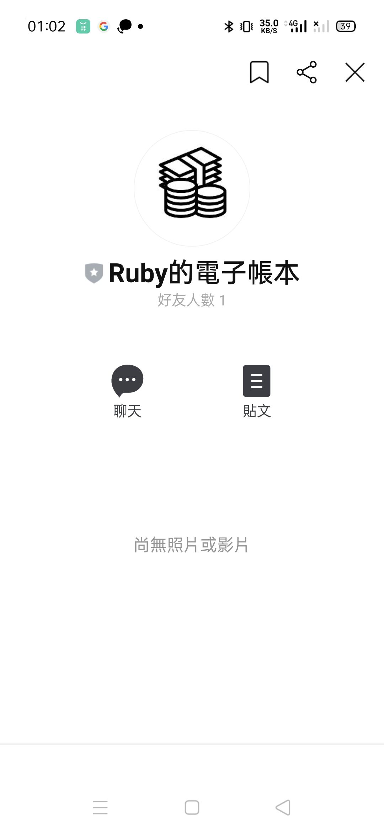
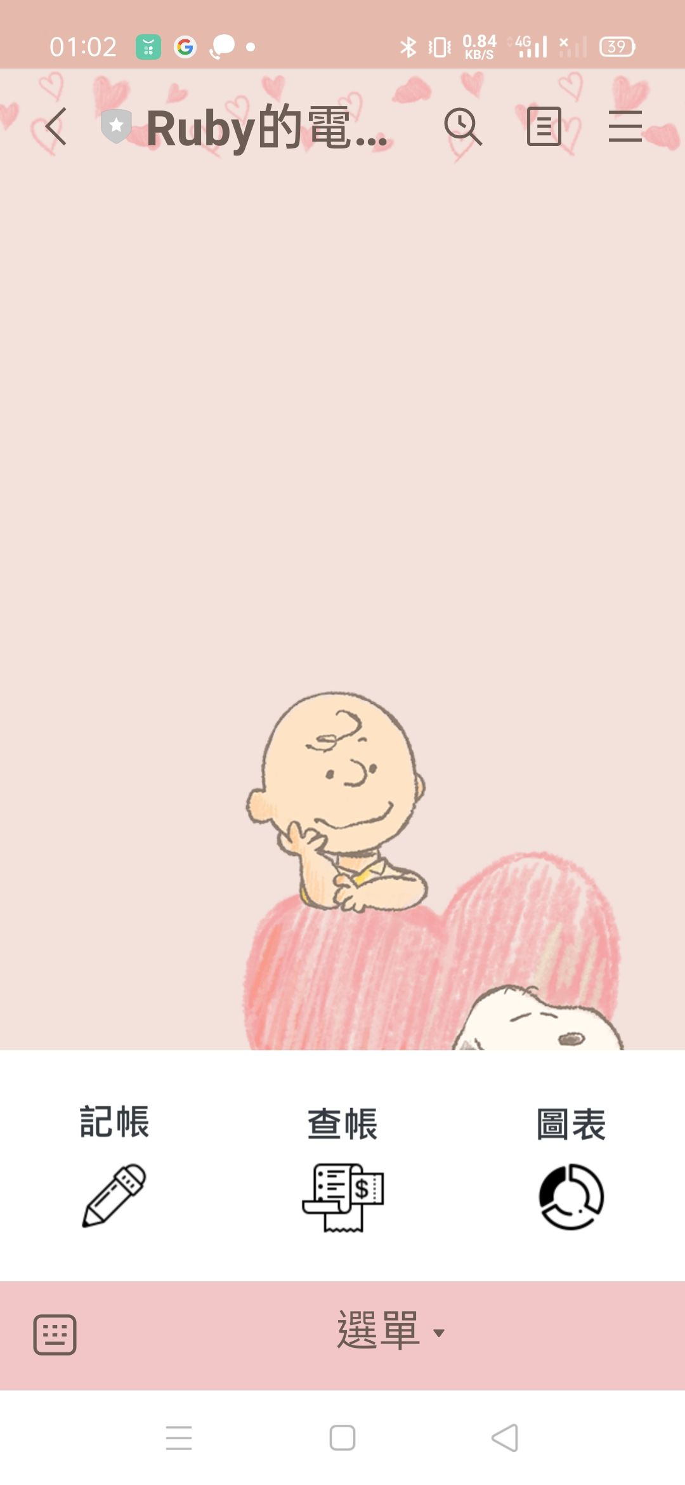
開發成果:
點選

Slide 5
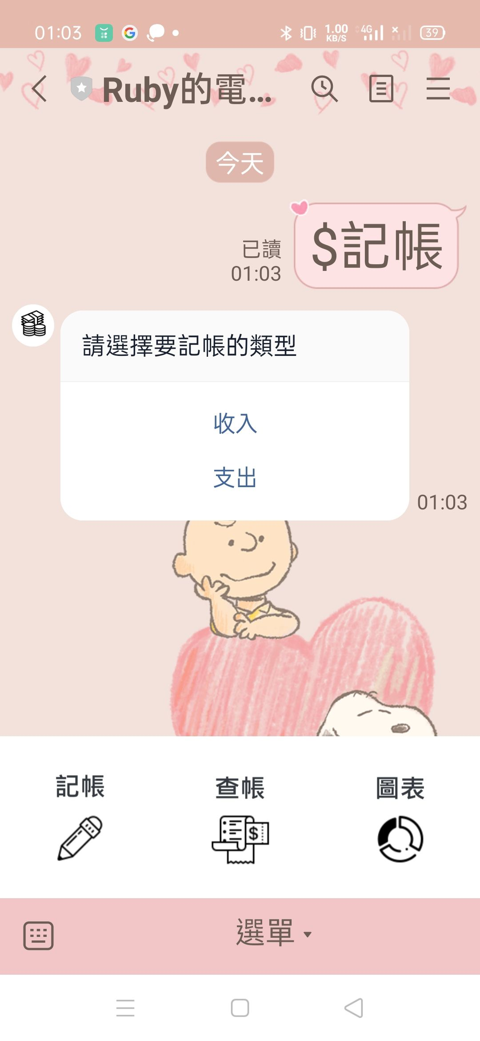
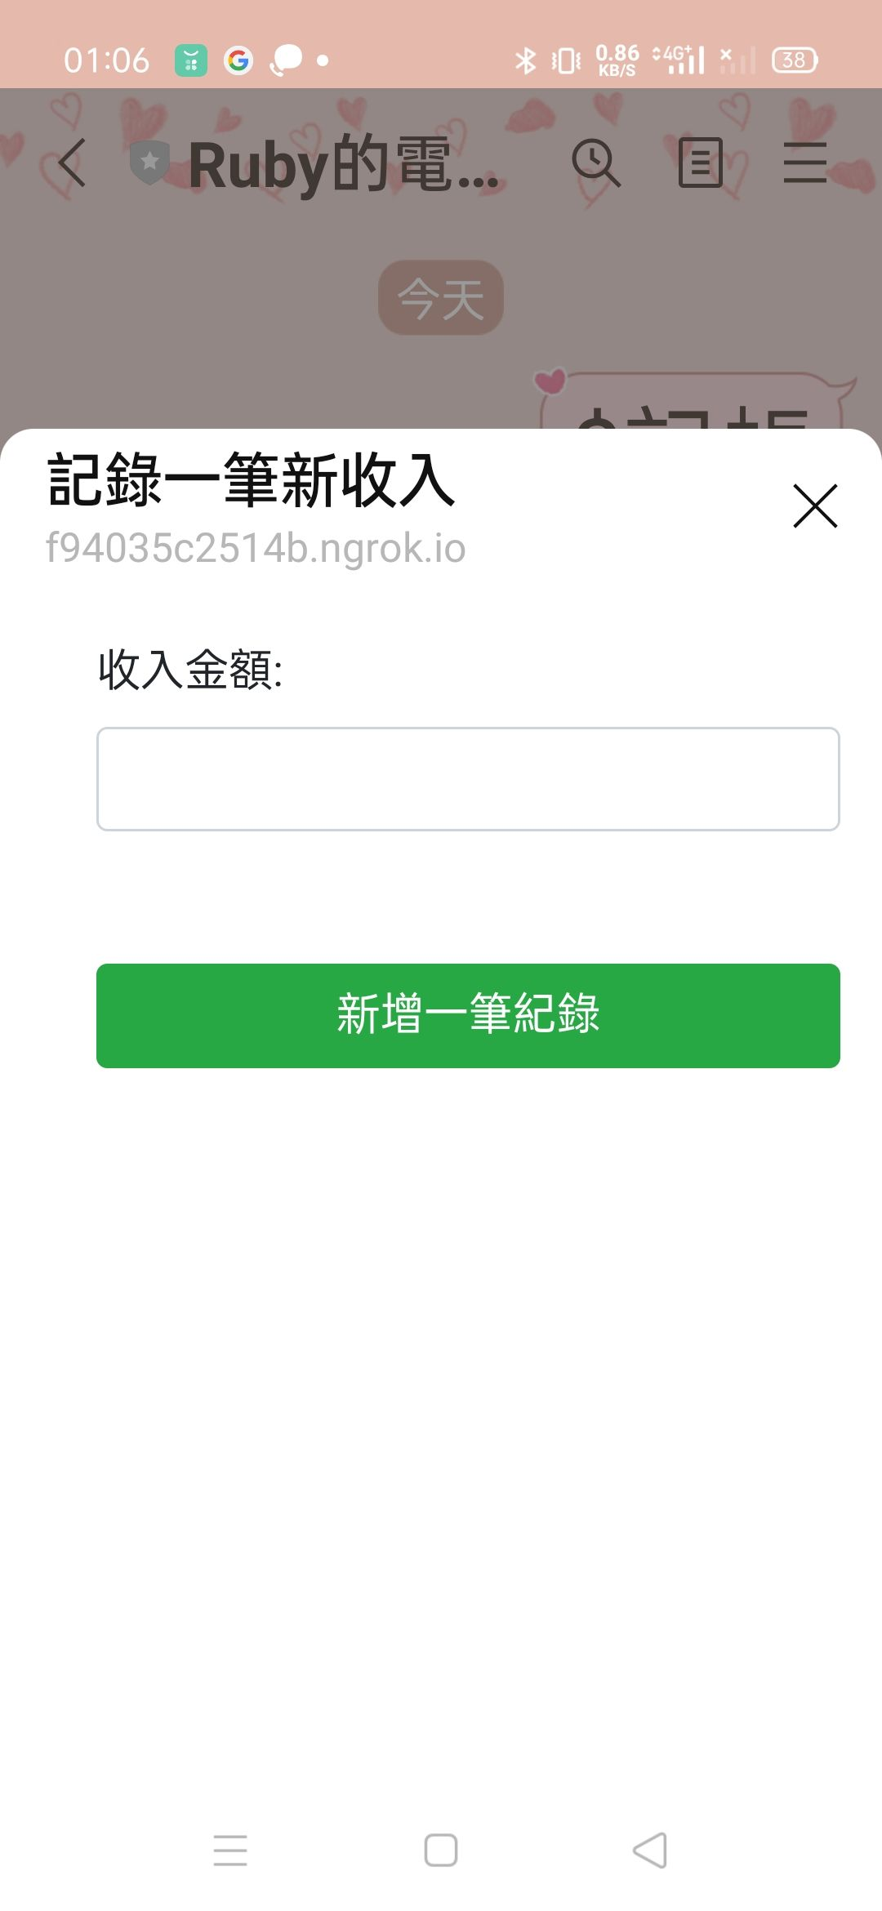
點選

Slide 6
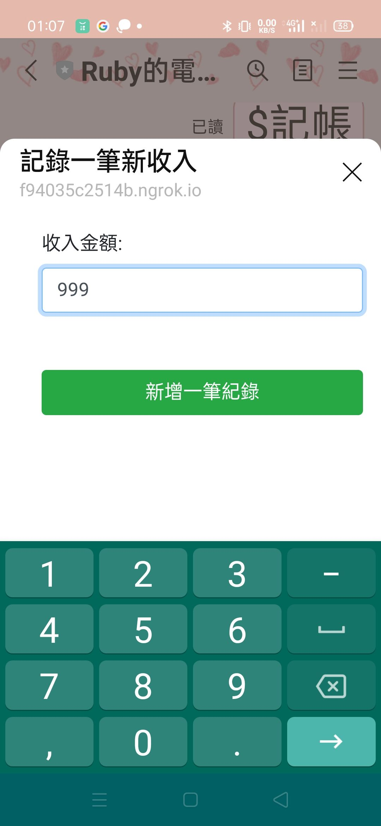
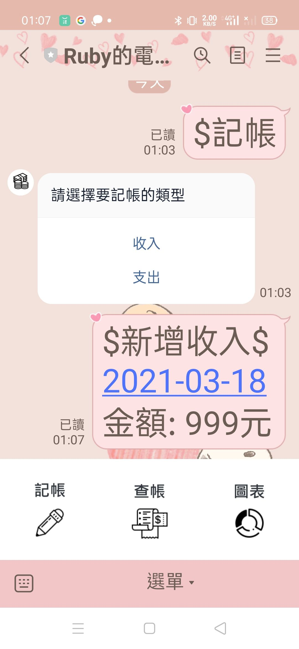
輸入金額
點選

Slide 7
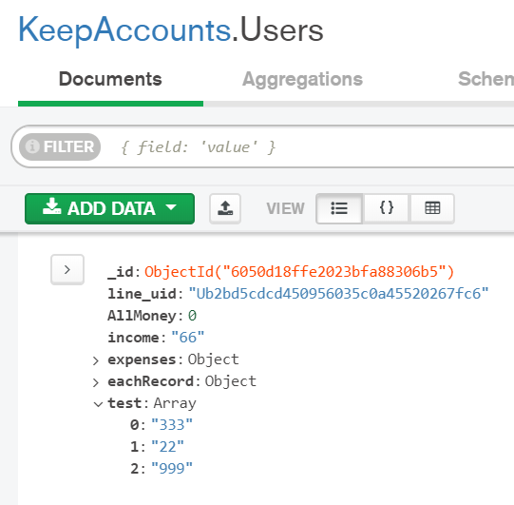
MongoDB
成功傳送資料到database

